Slide 1
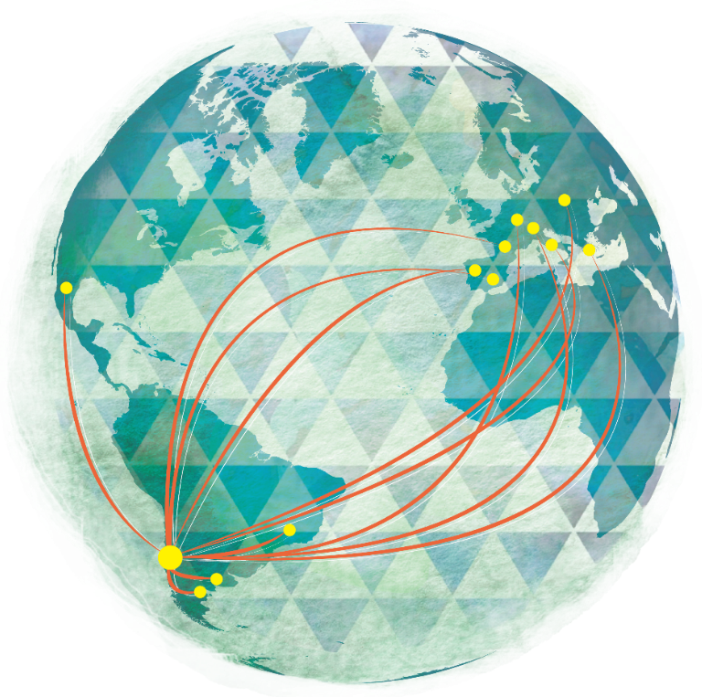
¿Ya decidiste en qué
universidad extranjera
estudiarás durante el
2016?
Entonces postula con
tu cuenta pasaporte en:
http://movilidadinternacional.uchile.cl
CIERRE DE LA POSTULACIÓN LA PRÓXIMA SEMANA
Destinos: Alemania, Argentina, Brasil, España, Francia, Grecia, Italia, México, Portugal, Rumania, Suiza, Uruguay…
07 OCT 2015
A LAS 13.00 HRS.
Información: http://bit.ly/MovilidadFAU
Contacto: movilidadestudiantil@uchilefau.cl

